Slide 1
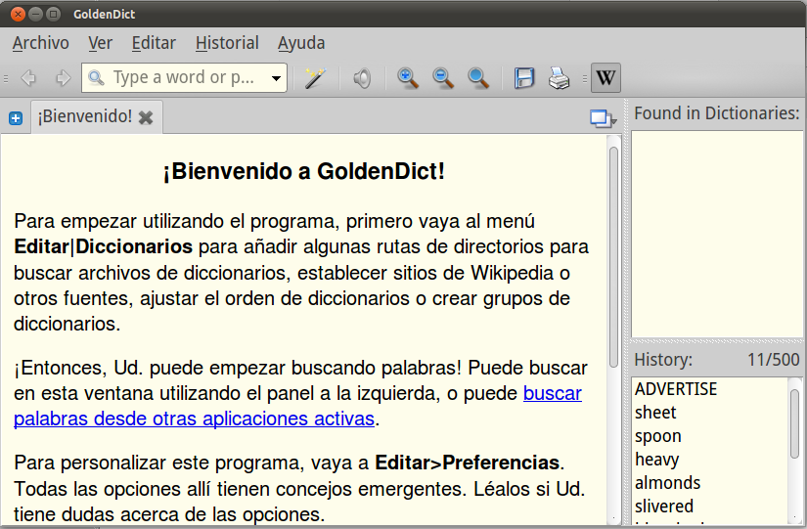
GoldenDict excelente Diccionario
offline para Ubuntu (gratis)
- Español–Inglés e
Inglés–Español de
Universidad de
Granada
+
- Babylon
- Inglés WordNet.
2016-03-27

